Slide 1
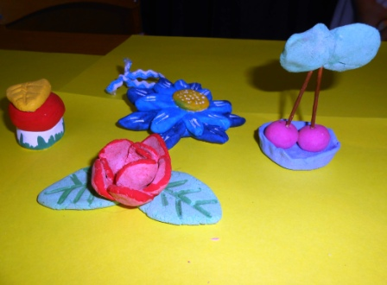
ПРОГРАММА ДОПОЛНИТЕЛЬНОГО ОБРАЗОВАНИЯ ПО ТЕСТОПЛАСТИКЕ «УМЕЛЫЕ РУЧКИ»
МАОУ СОШ 5 «Детский сад №12»
Воспитатель Карполь Светлана Витальевна

Slide 2
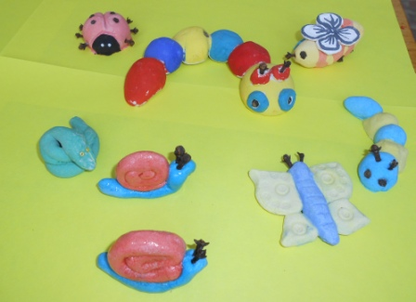
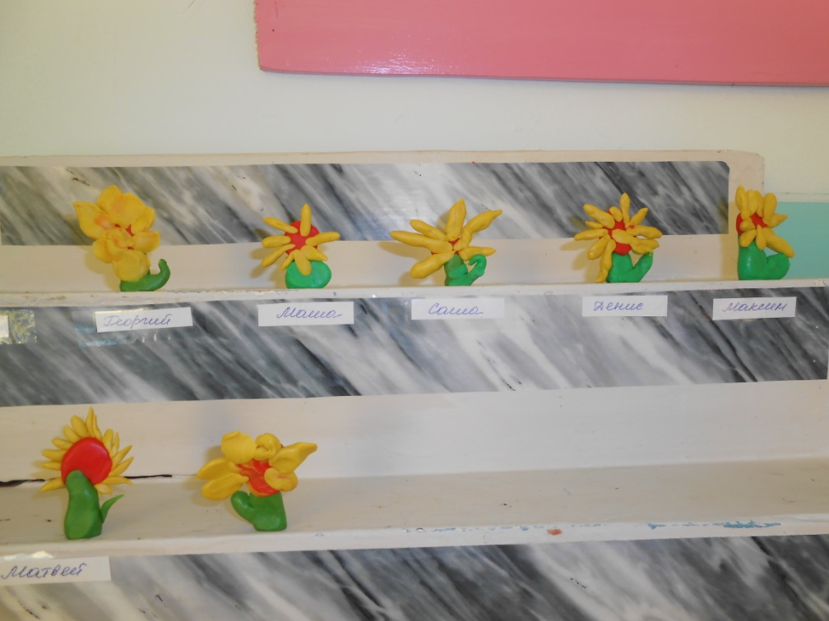
Цель: развитие творческих способностей ребенка посредством самовыражения через приготовление изделий из соленого теста.

Slide 3
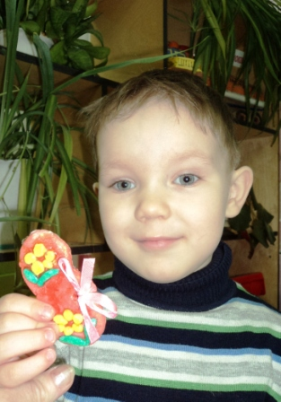
ЗАДАЧИ:
Формировать способность к творческому развитию;
Развивать изобразительные способности, художественный вкус, творческое воображение;
Сформировать умение и навыки в практической творческой деятельности;
Научить работать с соленым тестом;
Организовать творческое общение в процессе обучения, воспитывать умение работать в коллективе.

Slide 4
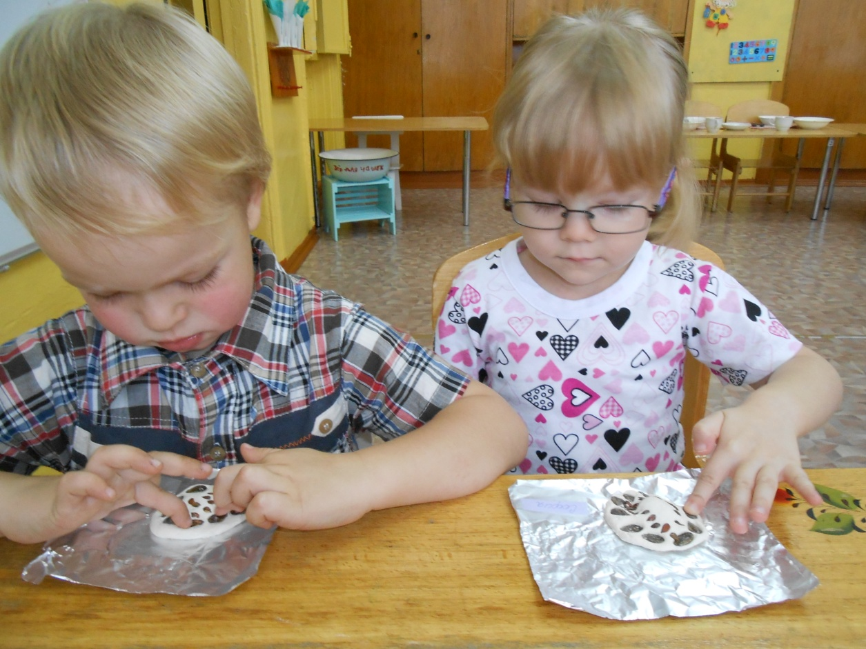
Сроки реализации – один учебный год. 1 раз в неделю по 30 мин. Ожидаемые результаты программы дополнительного образования в формировании у детей знаний, умений и навыков.

Slide 5
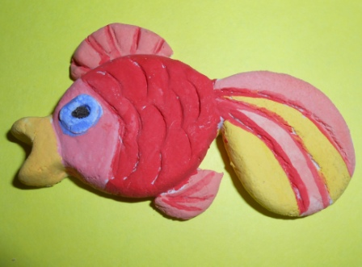
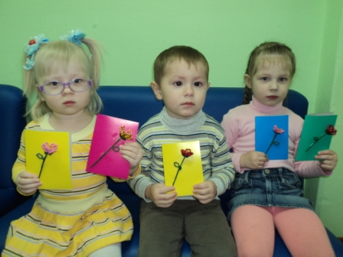
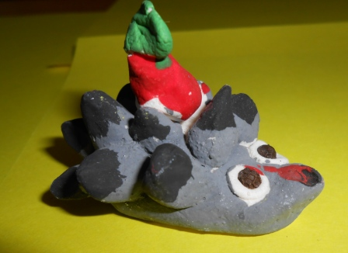
Форма подведения итогов реализации программы являются выставки работ: тематические, индивидуальные 1 раз в 3 месяца.

Slide 6
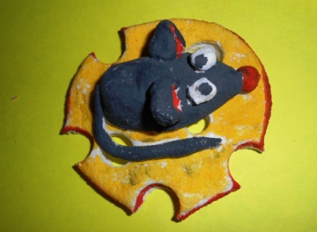
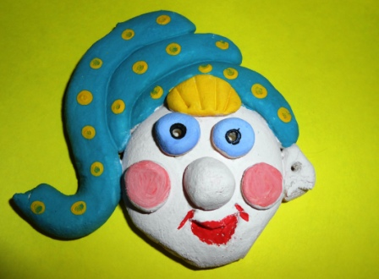
Условия для проведения занятий:
Рабочие столы, стулья;
Материалы; инструменты, приспособления и фурнитура, необходимые для занятия; клеенки, стеки,зубочистки, формочки для теста, чеснокодавилка, кисточки, стаканчики для воды фольга, краски гуашь; материал для отделки; пуговицы, бисер, макаронные изделия, скрепки.
Раковина для мытья рук.

Slide 7
Принципы построения программы:
От простого к сложному.
Связь знаний, умений с жизнью, с практикой.
Доступность.
Системность знаний.
Воспитывающая и развивающая направленность
Гармоничность умений и навыков.
Активность и самостоятельность.
Учет возрастных и индивидуальных способностей.

Slide 8
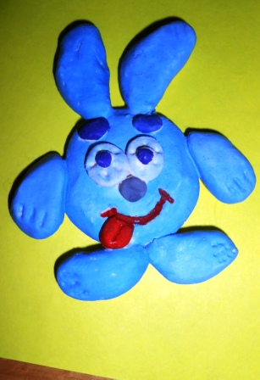
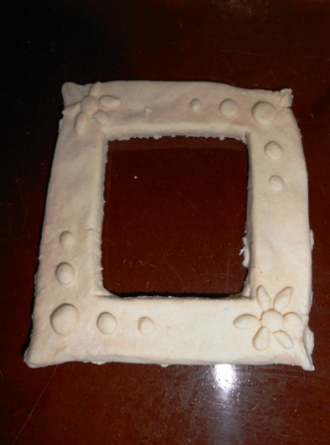

Slide 9
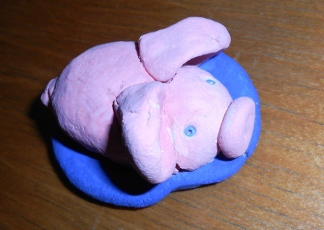

Slide 10
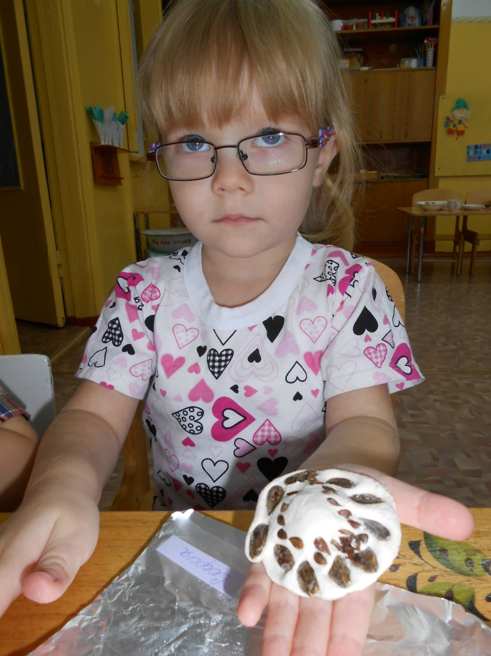

Slide 12
Спасибо за внимание!

